Slide 1

Муниципальный район Алексеевский
Самарской области
Отчет об исполнении бюджета муниципального района Алексеевский
за 2022 год

Slide 2
Основные показатели исполнения бюджета
в 2022 году (тыс. руб.)
Наименование показателя | План |  | Исполнение | % исполнения
 | 2022 год №131 от 28.12.2021 | 2022 год №224 от 27.12.2022 | 2022 год
Доходы всего | 203 051,4 | 379 916,6 | 372 373,6 | 98,0
Расходы всего | 220 696,9 | 360 113,0 | 347 033,0 | 96,4
Дефицит (-) / профицит (+) | - 17 645,5 | 19 803,6 | 25 340,6
Дефицит (%) | 8,7 | 0 | 0
1

Slide 3
Динамика доходов бюджета за 2020-2022 годы, тыс. руб.

Slide 4
Структура налоговых и неналоговых доходов
бюджета муниципального района Алексеевский в 2022году

Slide 5
Исполнение бюджета муниципального района Алексеевский
по доходам за 2022 год
(тыс.руб.)
ПОКАЗАТЕЛИ | Факт 2021г. | План 2022г. | Факт 2022 г. | Факт 2022г. к факту 2021г. (тыс. руб.) | Исполне-ние к плану 2022, %
Всего доходов | 216695,1 | 379916,6 | 372373,6 | +155678,5 | 98,0
Налоговые и неналоговые доходы | 68735,3 | 117176,9 | 117173,8 | +48438,5 | 100,0
Налог на доходы физических лиц | 31777,9 | 29464,7 | 29463,6 | -2314,3 | 100,0
Налог, взимаемый в связи с применением упрощенной системы налогообложения | 9220,3 | 12369,8 | 12369,8 | +3149,5 | 100,0
Единый налог на вмененный доход | 558,9 | 5,3 | 5,3 | -553,6 | 100,0
Единый сельскохозяйственный налог | 1246,0 | 718,7 | 718,7 | -527,3 | 100,0
Налог взимаемый с применением патентной системы налогообложения | 530,9 | 830,2 | 830,2 | +299,3 | 100,0
Госпошлина | 3085,5 | 2397,1 | 2397,1 | -688,4 | 100,0
Доходы от использования муниципального имущества | 15045,6 | 24473,8 | 24473,8 | +9428,2 | 100,0
Доходы от продажи материальных и нематериальных активов | 3235,4 | 9854,5 | 9854,5 | +6619,1 | 100,0
Штрафы, санкции, возмещение ущерба | 507,0 | 763,5 | 763,5 | +256,5 | 100,0
Платежи при пользовании природными ресурсами | 148,1 | 56,2 | 54,2 | -93,9 | 96,4
Прочие неналоговые доходы | 3379,7 | 36243,1 | 36243,1 | +32863,4 | 100,0

Slide 6
Исполнение бюджета муниципального района Алексеевский по доходам
за 2022 год (продолжение)
(тыс.руб.)
ПОКАЗАТЕЛИ | Факт 2021г. | План 2022г. | Факт 2022 г. | Факт 2022г. к факту 2021г. (тыс. руб.) | Исполнение к плану 2022, %
Всего доходов, в т.ч. | 216695,1 | 379916,6 | 372373,6 | +155678,5 | 98,0
Безвозмездные поступления, в т.ч. | 147959,8 | 262739,8 | 255199,8 | +107240,0 | 97,1
Дотации на выравнивание | 25533,0 | 36175,0 | 36175,0 | +10642,0 | 100
Дотация на сбалансированность | 52827,4 | 44452,5 | 44452,5 | -8374,9 | 100
Прочая дотация | 14654,3 | 18622,5 | 18622,5 | +3968,2 | 100
Субсидии всего | 18500,6 | 80299,5 | 73438,1 | +54937,5 | 91,5
Субвенции | 24918,5 | 30793,6 | 30115,0 | +5196,5 | 97,8
Иные межбюджетные трансферты | 1831,8 | 2002,9 | 2002,9 | +171,1 | 100
Межбюджетные трансферты из бюджетов поселений на исполнение полномочий | 7483,4 | 42205,5 | 42205,5 | +34722,1 | 100
Прочие безвозмездные поступления | 2211,1 | 8400,0 | 8400,0 | +6188,9 | 100

Slide 7
Структура фактических расходов по источникам
за период 2020 - 2022 годов (тыс. руб.)
Средства местного бюджета
Средства вышестоящих бюджетов
Исполнение бюджета за 2022 год
Поступило средств вышестоящих бюджетов в 2022 г – 212 134,4, из них:
Кассовое исполнение расходов средств вышестоящих бюджетов – 104 937,2
Неисполнение утвержденного плана – 8 158,8:
дотаций – 99 250 (учитываются как собственные средства)
субвенций – 30 581,9
субвенций – 1 297,5
субсидий – 80 299,5
субсидий - 6 861,3
иных МБТ – 2 003,0
иных МБТ - 0
Общая сумма неисполнения – 13 079,9, в т. ч.
за счет средств местного бюджета – 4 921,1
6

Slide 8
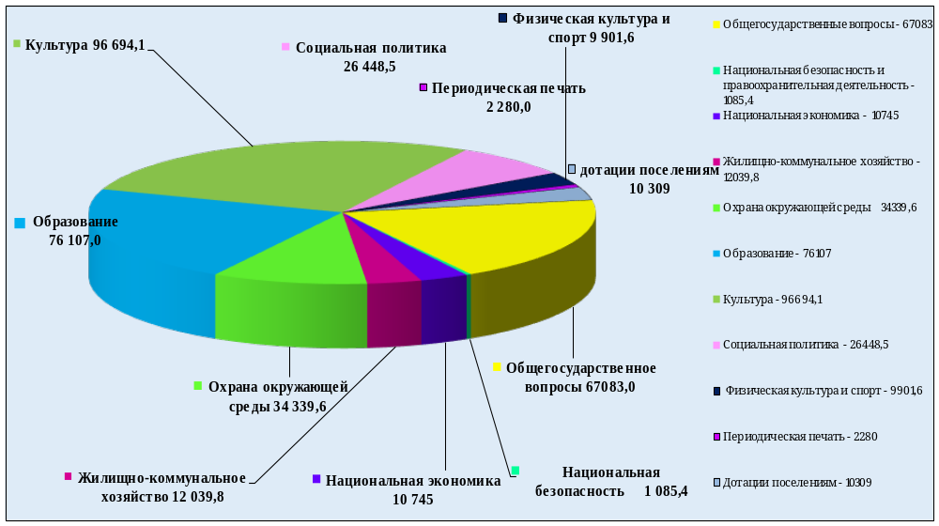
Структура расходов бюджета (исполнение) за 2022 год

Slide 9
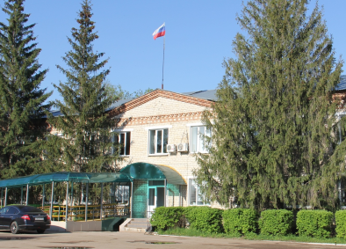


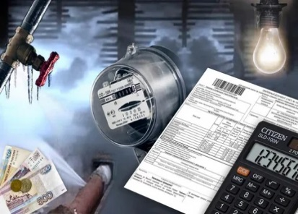
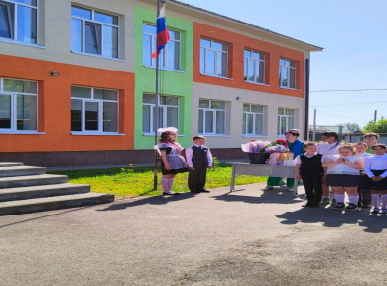
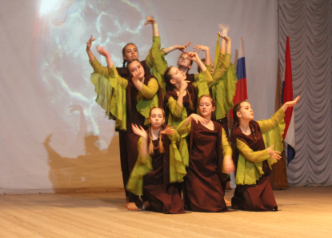
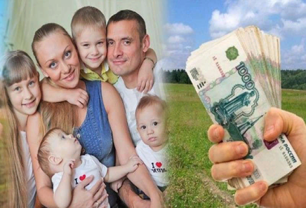

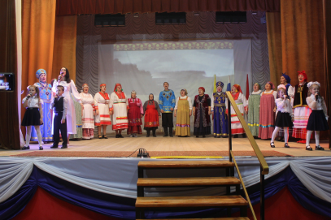


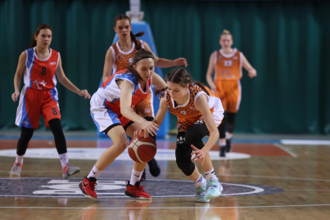
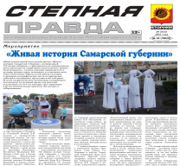

Исполнение бюджета структура по расходам за 2022 год в разрезе отраслей
67 083,0 тыс.руб./19,3 %
1 085,4 тыс.руб./ 0,3 %
10 745,0 тыс.руб./ 3,1%
12 039,8 тыс.руб./ 3,5 %
Общегосударственные вопросы
Национальная безопасность и правоохранительная деятельность
Национальная экономика
Жилищно-коммунальное хозяйство
34 339,6 т.р./9,9 %
76 107,0 т.р./ 21,9 %
96 694,1т.р./ 27,9%
26 448,5 т.р./ 7,6%
Охрана окружающей среды
Образование
Культура и кинематография
Социальная политика
9 901,6 т.р./ 2,8%
2280,0 тыс.руб./ 0,7 %
10 309,0 т.р./ 3 %
360113,0 тыс. руб.
Физическая культура и спорт
Периодическая печать и издательства
Межбюджетные трансферты
Расходы всего

Slide 10
Исполнение расходов за 2022 год
(ведомственная структура)
тыс. руб.
7

Slide 11
Расходы бюджета на реализацию национальных проектов в 2022 году (тыс. руб.)
9

Slide 12

Благоустройство территорий в 2022 году
НП «Жилье и городская среда»
3 232,3 тыс. руб. - благоустройство дворовых территорий
2 900,6 тыс. руб. - благоустройство общественных территорий
Благоустройство дополнительные средства
755,1 тыс. руб. - благоустройство дворовых территорий
16,2 тыс. руб. - благоустройство общественных территорий
10

Slide 13

Расходы бюджета на социальную политику за 2022 г.
5 708,2 тыс. руб.
МП «Обеспечение жильем молодых семей на период до 2025 года»
11 953,5 тыс. руб.
субвенции на приобретение жилья детям сиротам
3 888,3 тыс. руб.
З/плата приемным родителям
40,0 тыс. руб.
Поддержка социально ориентированных некоммерческих организаций
1 255,8 тыс.руб.
приобретение жилья для отдельных категорий граждан
3 401,7 тыс. руб.
Содержание КСМиД;
субвенции на передачу госполномочий по обеспечению жильем отдельных категорий граждан
Мероприятия МП "Улучшение условий и охраны труда…
201,0 тыс. руб.
Предоставление мер социальной поддержки и иных социальных выплат гражданам (доплата за рождение 3 ребенка, доплата студентам медикам)
14

Slide 14


Расходы бюджета на культуру за 2022 г.
Заработная плата работников без учета внешних совместителей составила 37 231 руб. (рост 12% к 2021г.)
формирование книжного фонда библиотек
120,6 тыс. руб.
денежное поощрение лучшим учреждениям культуры и их работникам на общую сумму 154,9 тыс. руб
капитальный ремонт СДК пос. Авангард
34 487,2 тыс. руб.
разработка ПСД на капремонт РДК на 965,0 тыс. руб.
доп. работы по ремонту СДК
3 974,7 тыс. руб.
Субсидии на муниципальное задание
(МБУ «РДК», МБУ «ИКМ»)
37 313,9 тыс. руб.
Субсидии на иные цели 4 051,7 тыс. руб.
содержание МКУ «Управление культуры»
1 151,9 тыс. руб.
расходы на обеспечение деятельности учреждения хозяйственного обеспечения
14 474,2 тыс. руб.
14

Slide 15
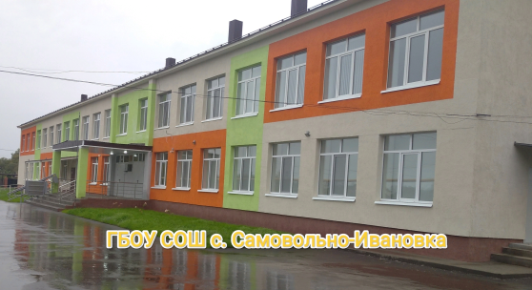
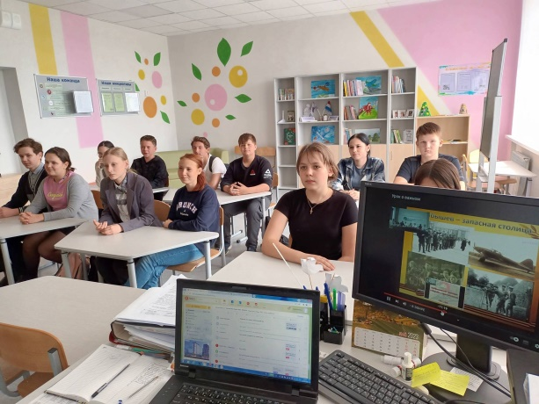
Расходы бюджета на капитальный, текущий ремонт, приобретение оборудования в 2022 г. по объектам образования
Капитальный ремонт зданий –
31 750,4 тыс. руб.
ремонт ГБОУ СОШ с. С-Ивановка;
ремонт здания и благоустройство прилегающей территории ГБОУ ООШ пос. Ильичевский;
Устранение нарушений по образовательным учреждениям– 910,0 тыс. руб.
Таблички обозначения категории помещений
Доводчики дверей
Монтаж системы пожаротушения ГБОУ СОШ с. Алексеевка
Люк металлический и т.д.
Приобретение оборудования и мебели – 7 343,3 тыс.руб.
(мебель в ЦОС ГБОУ СОШ с. Патровка;
ГБОУ СОШ с. С-Ивановка )
Текущий ремонт зданий и оборудования – 9 712,6 тыс. руб.
учреждения образования:
2 351,2 тыс. руб. - ЦОС ГБОУ СОШ с. Патровка;
5 047,2 тыс. руб. – ремонт ГБОУ СОШ с. С-Ивановка;
668,5 тыс. руб. – мероприятия по проведению ремонта здания и благоустройству прилегающей территории ГБОУ ООШ пос. Ильичевский;
1 645,7 тыс. руб. – ремонт Д/с «Буратино»
Всего:
49 716,2 тыс. руб.
средства вышестоящих бюджетов – 34 926,5 тыс. руб.,
средства района – 14 789,7 тыс. руб.
15

Slide 16
БЛАГОДАРЮ
ЗА
ВНИМАНИЕ!

